Slide 1
Software Architektur für Continuous Deployment
Merchant Onboarding
Masterthesis
Andreas Heubeck

Slide 2
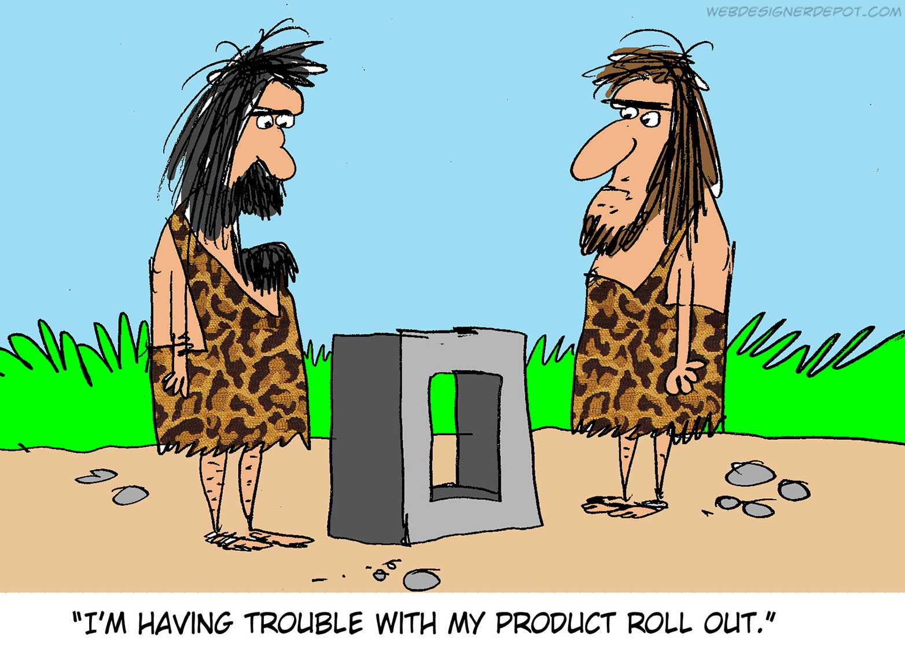

Slide 3
Ausgangslage / Umfeld
Problemstellung / Ist-Zustand
Vorgehen
Ergebnis
Demo / Bewertung
Erkenntnisse, Schlussfolgerung, Massnahmen
Fragen

Slide 4
Ausgangslage / Umfeld

Slide 5

















Scheme
Customer
(Cardholder)
Merchant
Notes:
Accquering
Issuing
Börse
Finanzinformation

Slide 6
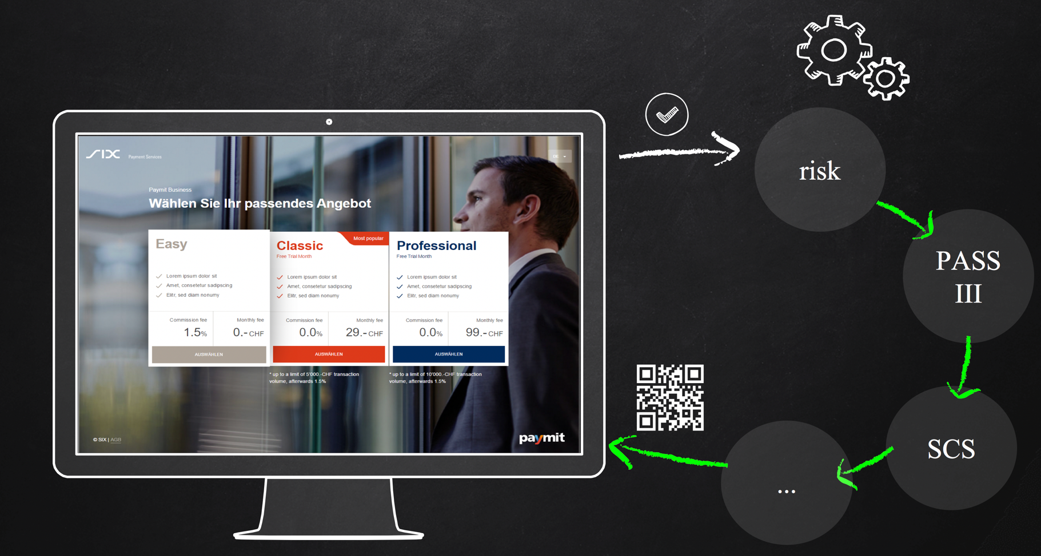

Slide 7
Problemstellung / IST-Zustand

Slide 8
Kunden / Stakeholder wünschen schnellere Aktualisierung der Dienste.
Manuelle resp. halbautomatische Installationen nicht mehr zeitgemäss.

Slide 9
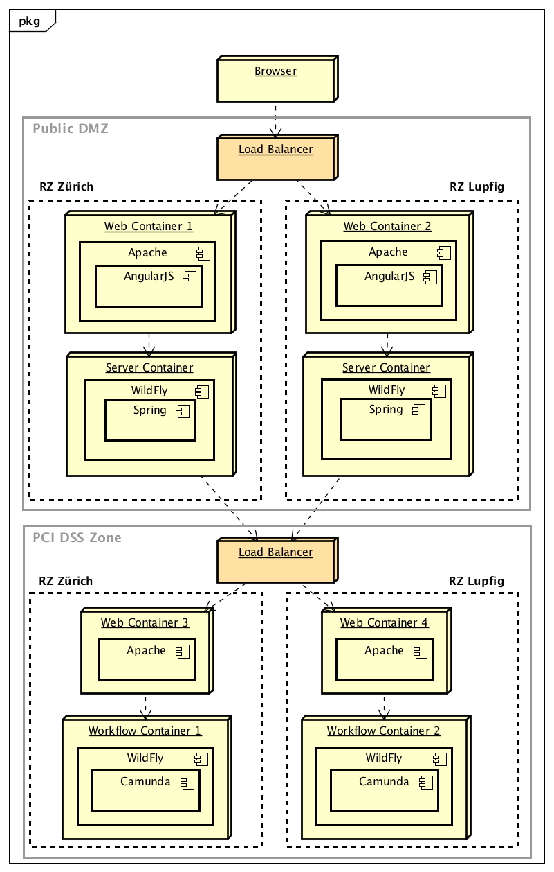
Notes:
- Basierend auf Spring, Wildfly, Docker
- Wird mittels Jenkins Pipeline gebaut.
- Stränge werden sequienziell aktualisiert.
- Probleme könnte durch verschiedene DB Version entstehen.

Slide 10
Vorgehen

Slide 11
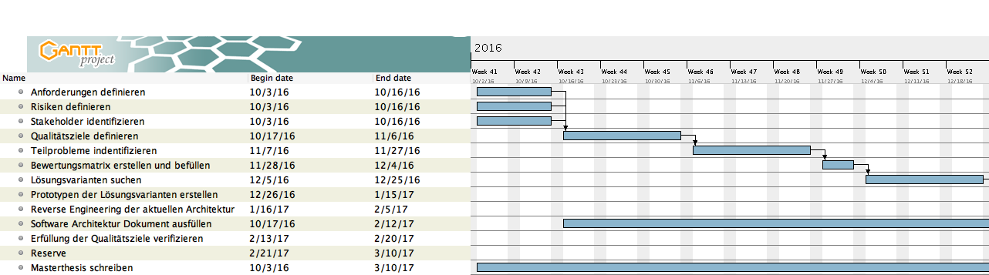
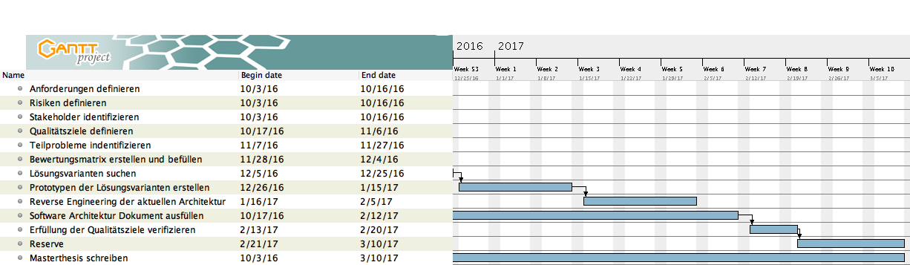
Notes:
- Vorgehensmodell Scrum und Prototyping-> Technologie Evaluation.
- Erstellen eines groben Projektplans als erstes für den überblick.

Slide 12
Bereits umgesetzte Anforderungen erfassen.
Neue Anforderungen mit dem Product Owner erarbeiten.
Stakeholder identifizieren.
Qualitätsziele und Szenarien definieren.

Slide 13
Der Zugriff auf sensitive Daten (PCI) darf nicht möglich sein.
Anpassungen an der Software sollen schnell eingeführt werden können.
Die Applikation soll einfach auf unterschiedlichen Umgebungen installiert werden können.
Der Händler soll bei korrektem Ausfüllen der Daten sich registrieren können.
Konfigurationsänderungen an der Applikation können ohne Unterbruch durchgeführt werden.
Die Applikation soll schnell horizontal skaliert werden können.

Slide 14
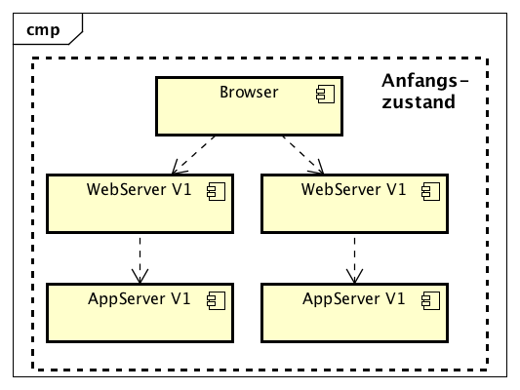

Slide 15
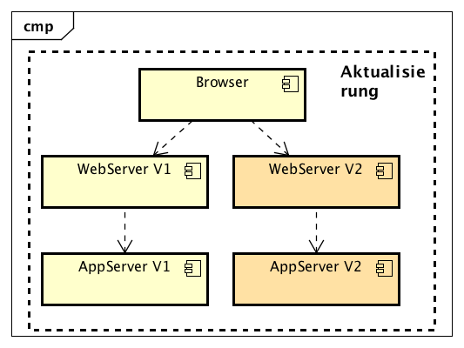

Slide 16
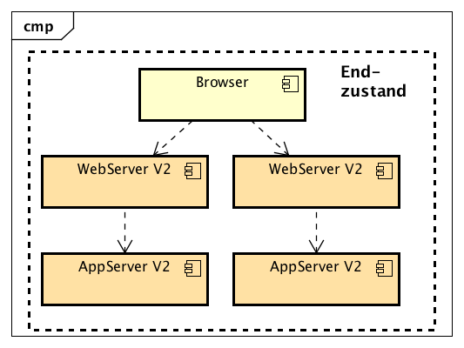

Slide 17
Schnittstellenversionierung:
Mehrere Schnittstellenversionen
Datenspeicherung:
Mehrere Schemaversionen
Kommunikationsentkopplung:
Asynchrone Kommunikation
Konfigurationmanagement:
Orchestration und Konfiguration
Notes:
Problematik
Bewertungskriterien -> know-how

Slide 18
Schnittstellenversionierung:
Versionierung mit Pfad, Content-Negotiation, GraphQL
Datenspeicherung:
Oracle, MySQL, MongoDB, Redis
Kommunikationsentkopplung:
JMS, Kafka, Redis, Spring REST & Hystrix
Konfigurationmanagement:
Docker & Compose & Swarm, SaltStack, OpenShift
Spring Cloud Config
Notes:
Lösungsvarianten:

Slide 19
MySQL, MongoDB
Schemaversionierung
Replikation
GraphQL
Lesen und Schreiben
OpenShift
Installation der Anwendung, Templates
Spring Cloud Config
Client / Server, automatische Aktualisierung
Notes:
Prototypen:

Slide 20
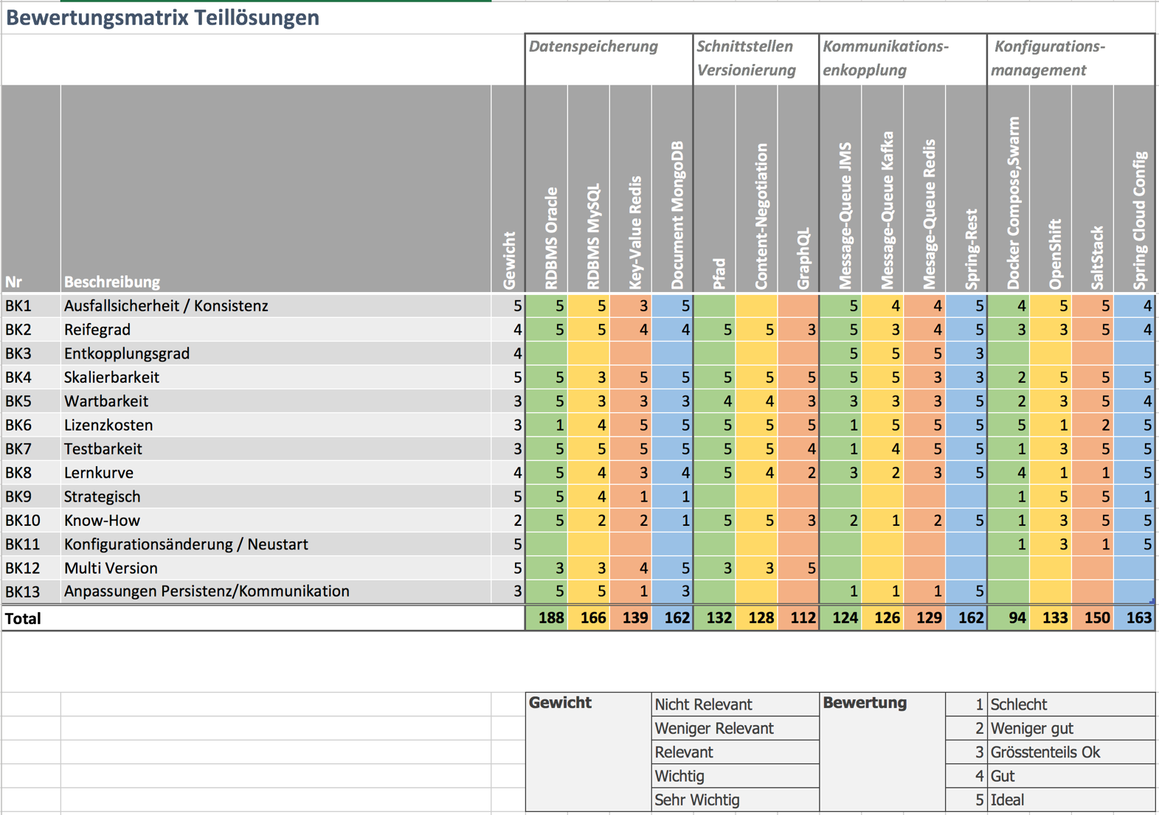

Slide 21
Software Architektur Dokument:
Lösungsstrategie
Sichten:
Komponenten
Laufzeit
Verteilung
Konzepte:
Aktualisierung der Software
Schnittstellenversionierung
Konfigurationsmanagement
Build Management
Persistenz, Transaktionsbehandlung.

Slide 22
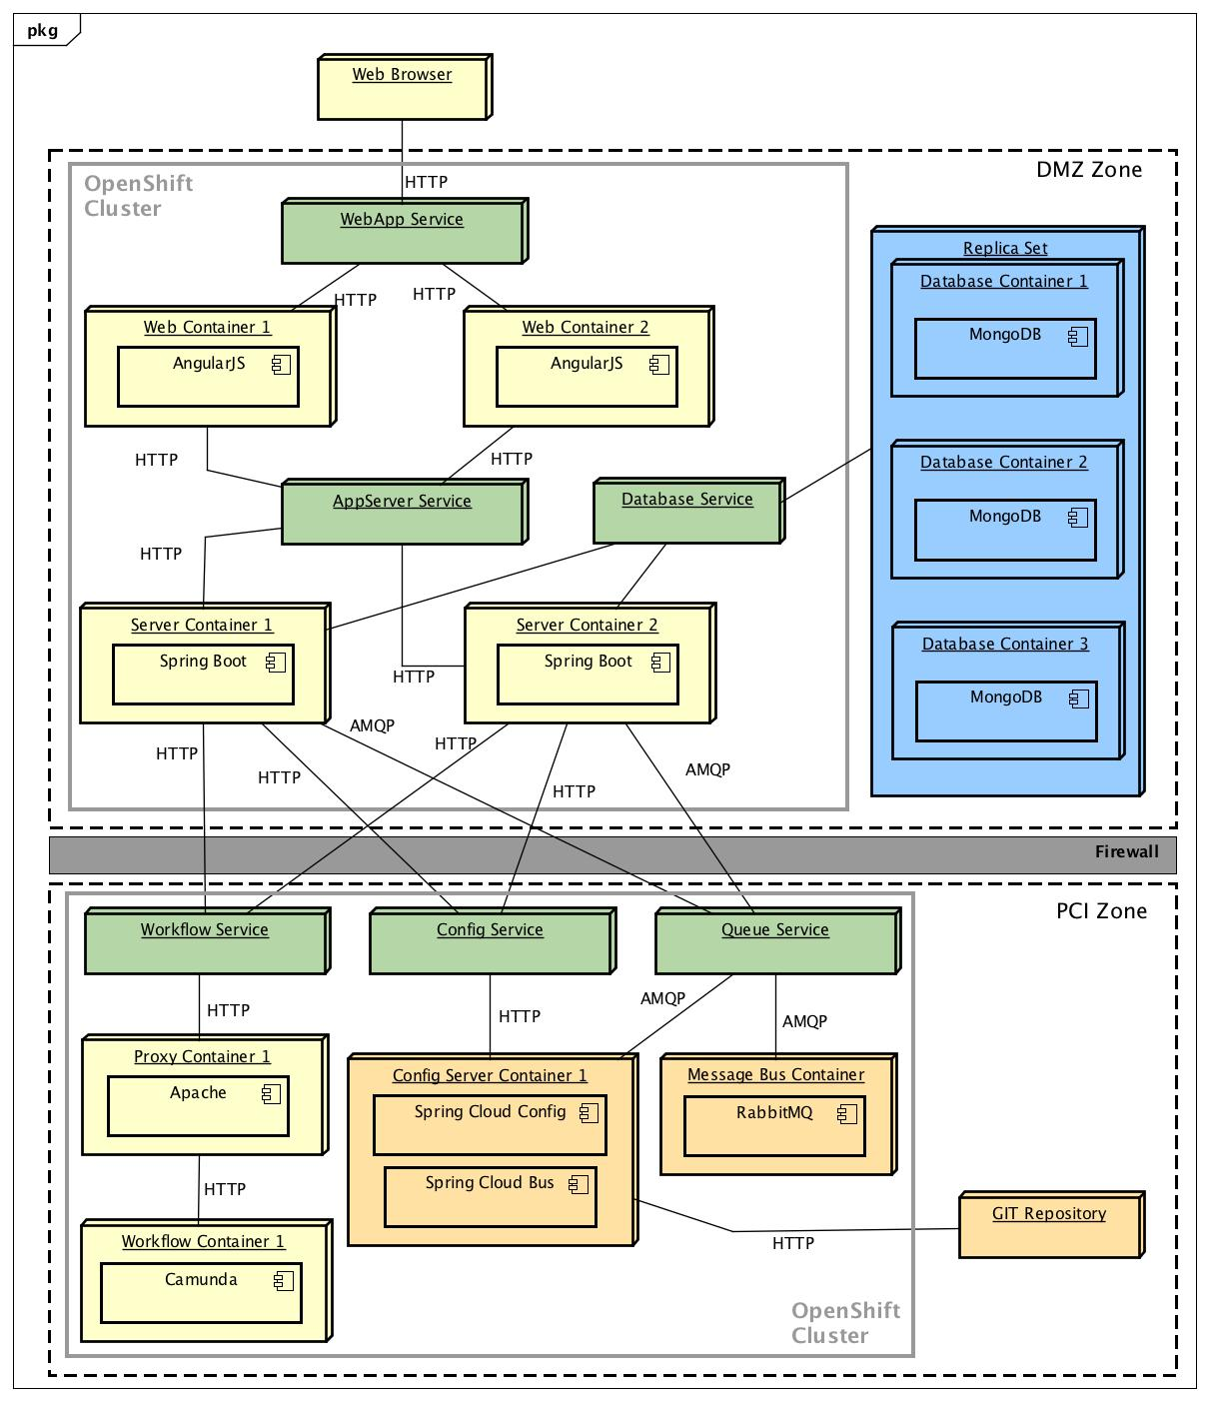

Slide 23
Demo

Slide 24
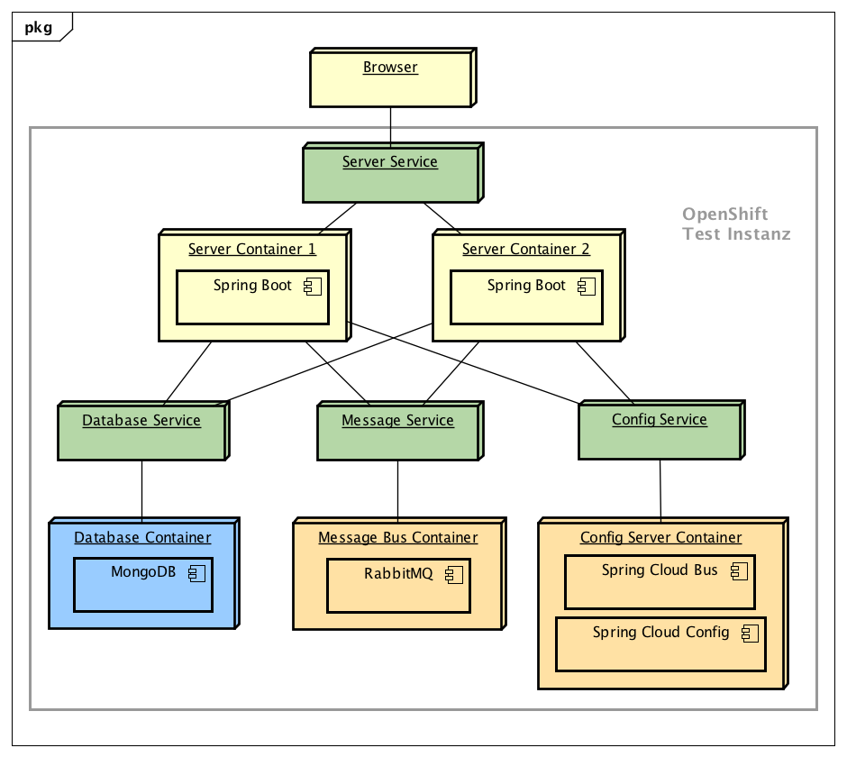

Slide 25
Erkenntnisse, Schlussfolgerung, Massnahmen

Slide 26
Erkenntnisse:
Scrum für Einzelarbeiten mühesam.
Architekt kann nicht mehr jedes Detail kennen.
Strukturiertes Vorgehen, Iterationen und Kommunikation führen zum Ziel.
Schlussfolgerung:
Qualitätsziele erfüllt.
Arc42 ist ein guter Leitfaden.
Lösungen wiederverwendbar.
Massnahmen:
Review Deployment.
Schulung für OpenShift
Change Management einbeziehen.
Notes:
Scrum: Planning, Restro usw. mühesam alleine
Abstraktionlevel finden nicht einfach
Erfahrungsschatz

Slide 27


Slide 28
Disclaimer
Diese Unterlagen wurden von SIX Group AG, ihren Tochter-, Schwestergesellschaften und/oder ihren Niederlassungen (zusammen «SIX») für den ausschliesslichen Gebrauch durch diejenigen Personen, welchen SIX sie zustellt, ausgearbeitet. Diese Unterlagen und ihr Inhalt stellen keine verbindliche Vereinbarung, Empfehlung, Anlageempfehlung, Angebot, Einladung oder Offerte zum Kauf oder Verkauf von Finanzinformationen, Produkten, Solutions oder Dienstleistungen dar. Sie dienen einzig Informationszwecken und können ohne Ankündigung jederzeit geändert werden. SIX hat keine Verpflichtung, diese Unterlagen zu aktualisieren, abzuändern oder den Inhalt auf dem aktuellsten Stand zu halten. SIX gibt keine Erklärungen, Gewährleistungen, Garantien oder Zusicherungen – weder ausdrücklich noch implizit – in Bezug auf die Richtigkeit, Vollständigkeit, Angemessenheit, Eignung oder Verlässlichkeit des Inhalts dieser Unterlagen ab und wird auch keine solchen abgeben. SIX und ihre Verwaltungsräte, Führungskräfte, Mitarbeiter, Vertreter und Beauftragte schliessen jegliche Haftung für Verluste, Schaden oder Beeinträchtigungen, welche aus oder im Zusammenhang mit diesen Unterlagen entstehen, aus. Diese Unterlagen sind Eigentum von SIX und dürfen ohne die vorgängige, ausdrückliche sowie schriftliche Zustimmung von SIX in keiner Weise gedruckt, kopiert, reproduziert, veröffentlicht, weitergegeben, offengelegt oder verbreitet werden.
© 2017 SIX Group AG. Alle Rechte vorbehalten.

